Slide 1
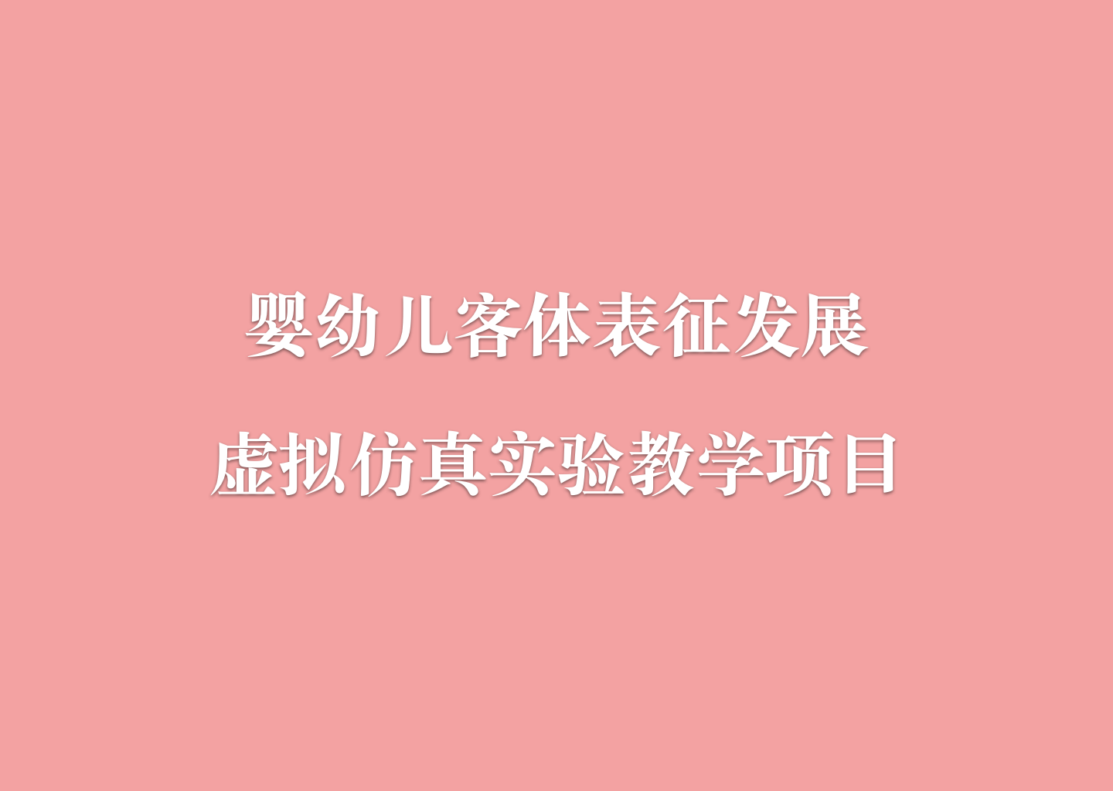
开始实验

Slide 2
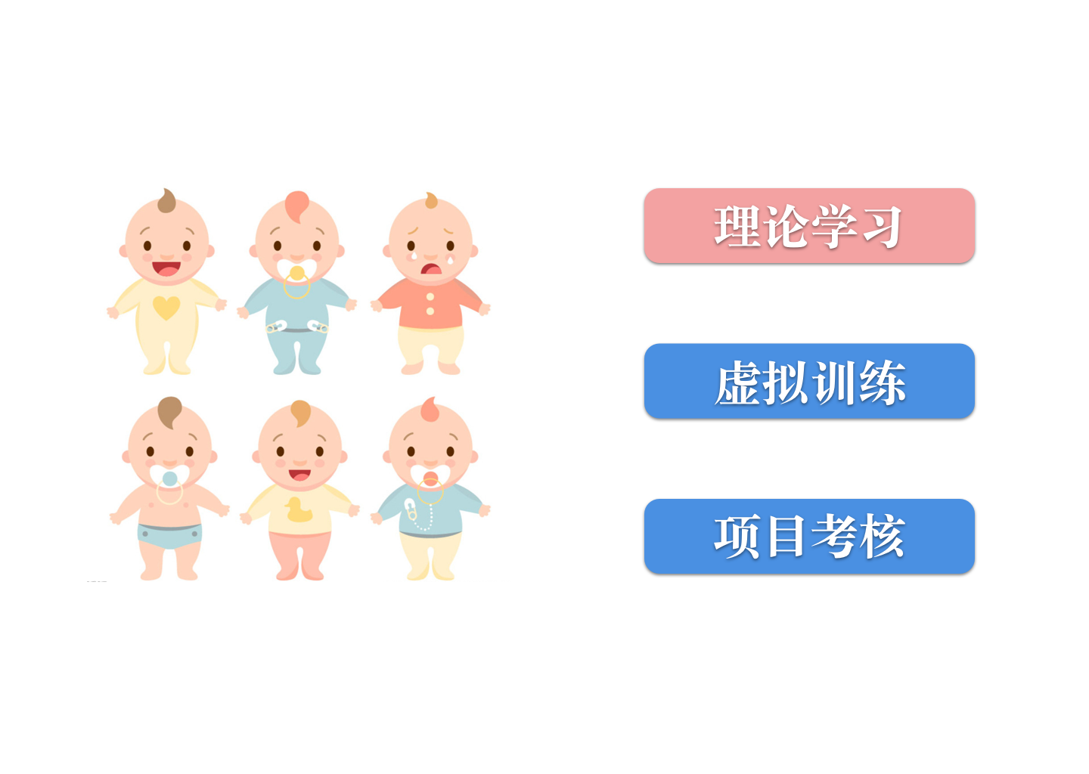
Notes:
第一次要按顺序做，如果对应模块已经做过，下次可以点击直接做 WW

Slide 3
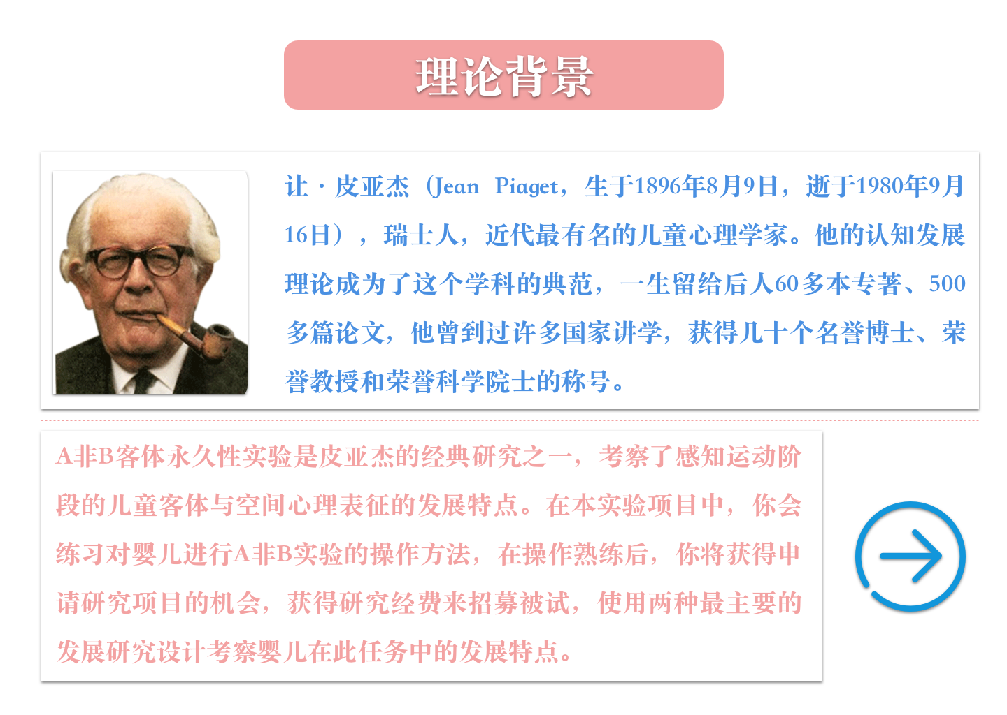
Notes:
右边箭头可点击进入下一步

Slide 4
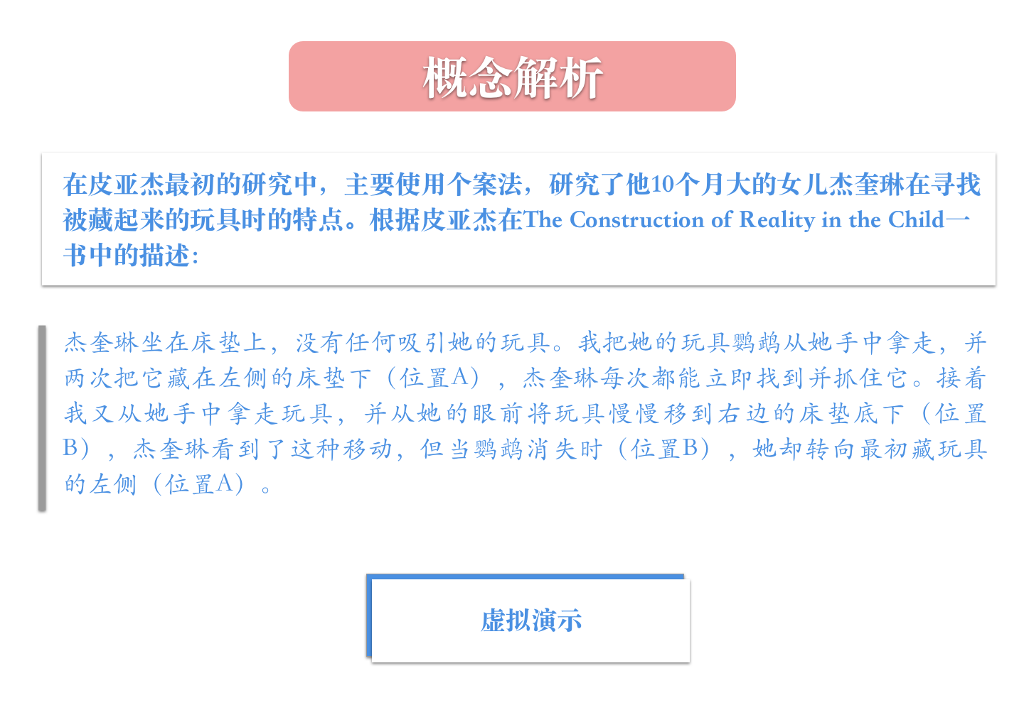
Notes:
点击虚拟演示，进入下一步虚拟演示

Slide 5
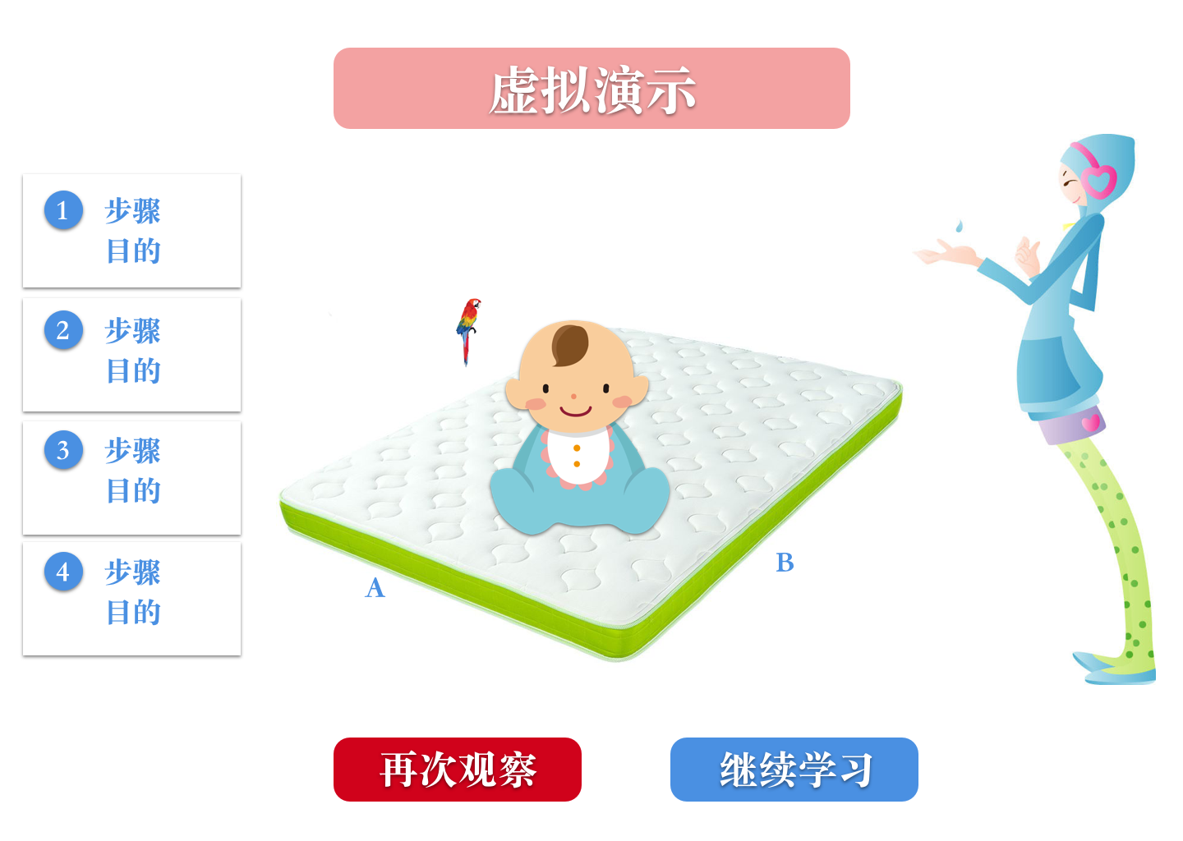
四个步骤，每一步有对应的提示文字
Notes:
4个步骤不能点击，点击再次观察从第一步开始从头观察，点击继续学习到下一页

Slide 6
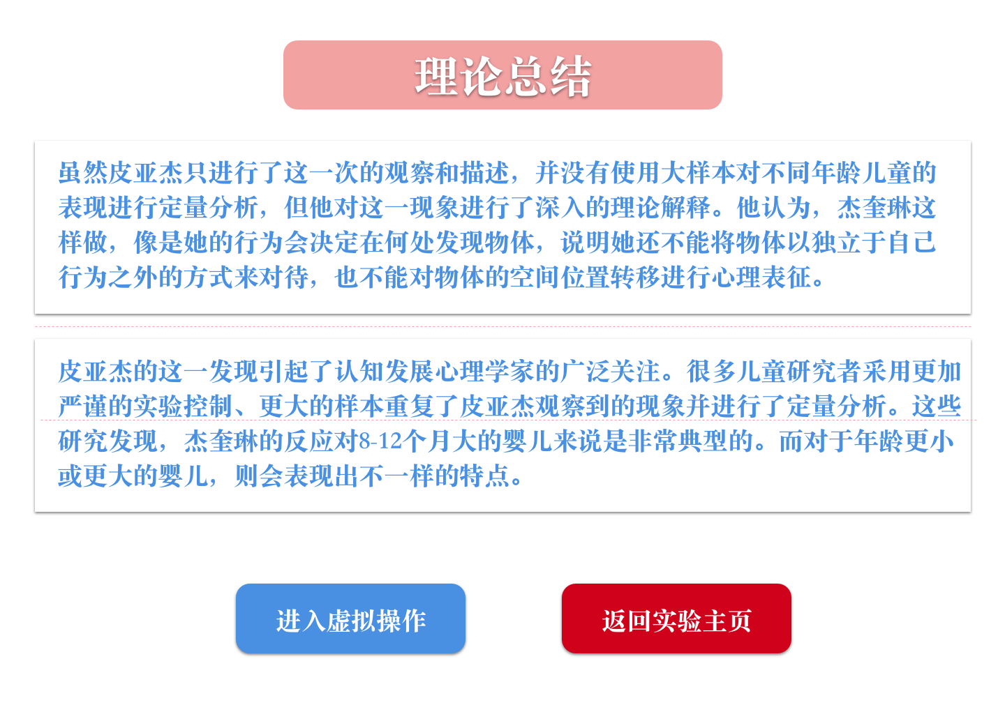
Notes:
点击进入虚拟操作到下一页，点击返回实验主页到

Slide 7
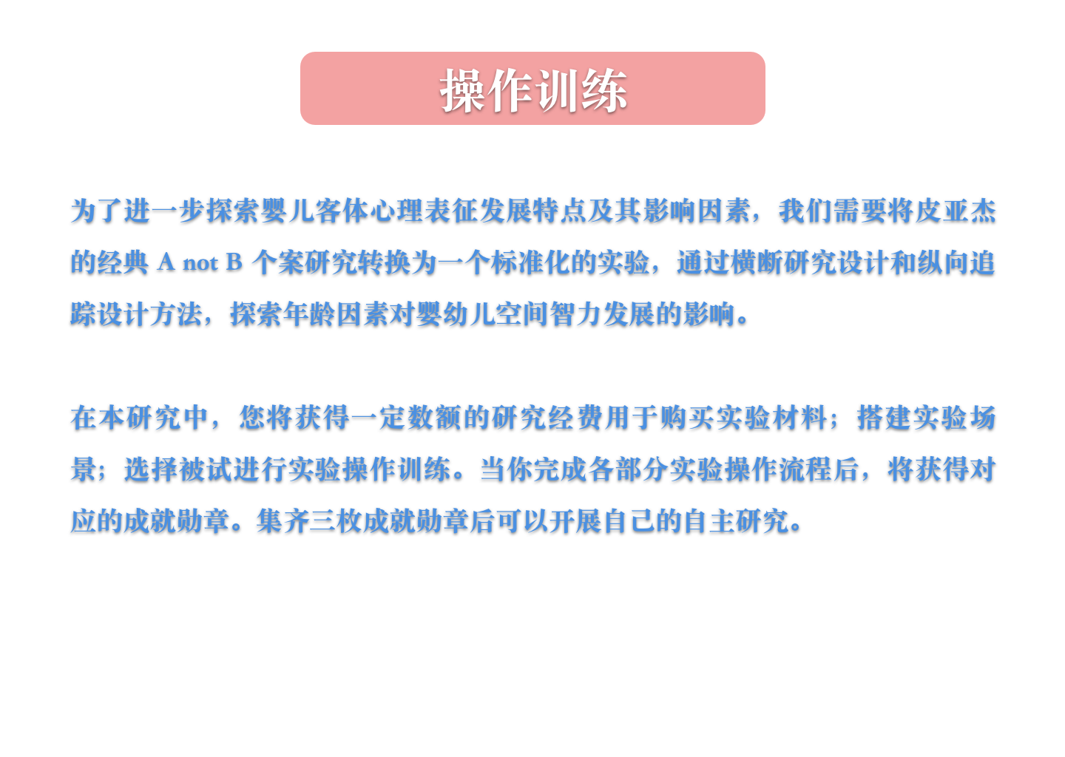
下一步

Slide 8
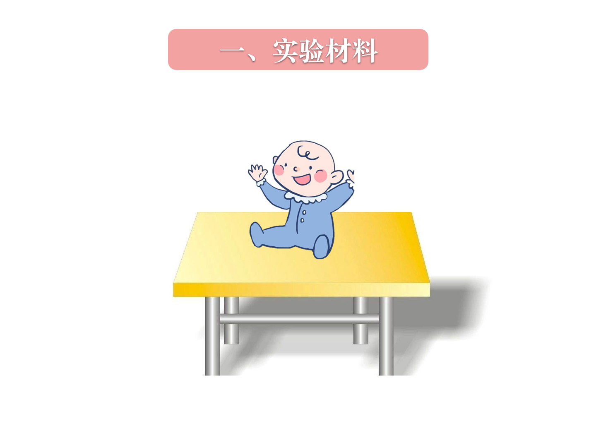
下一步

Slide 9
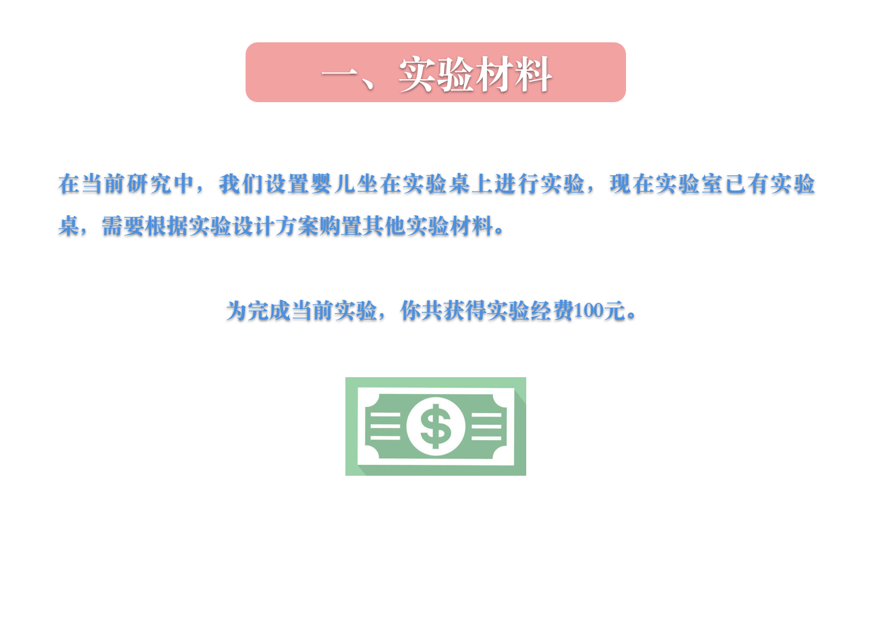
下一步

Slide 10
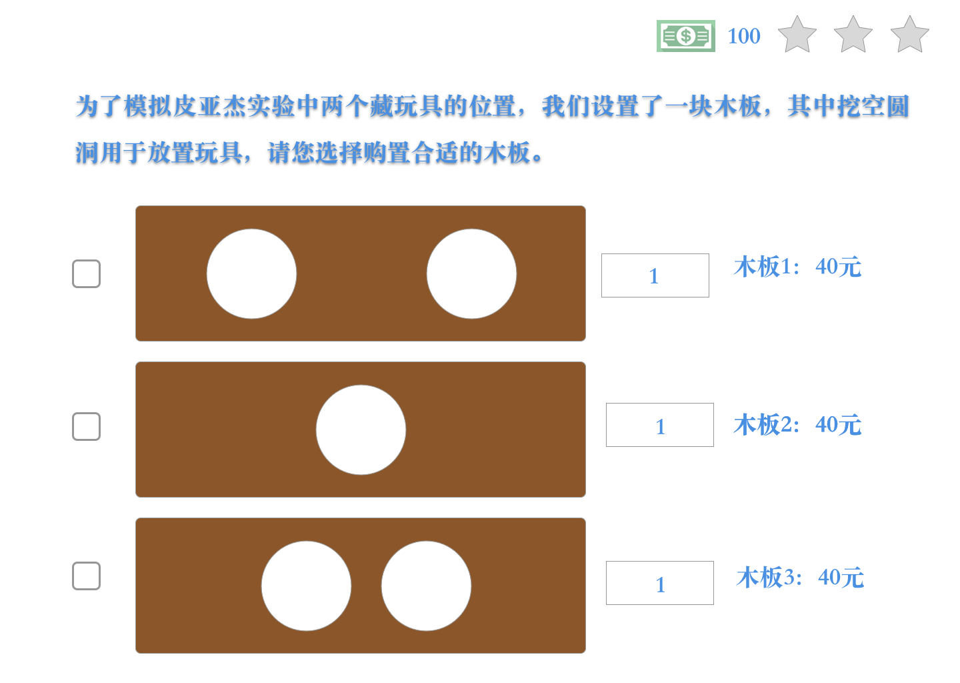
确定

Slide 11
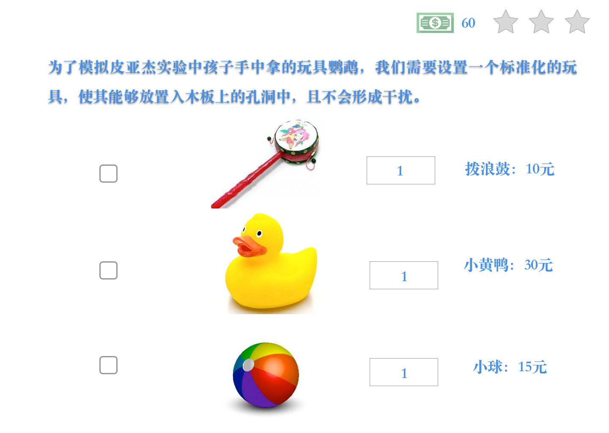
确定

Slide 12
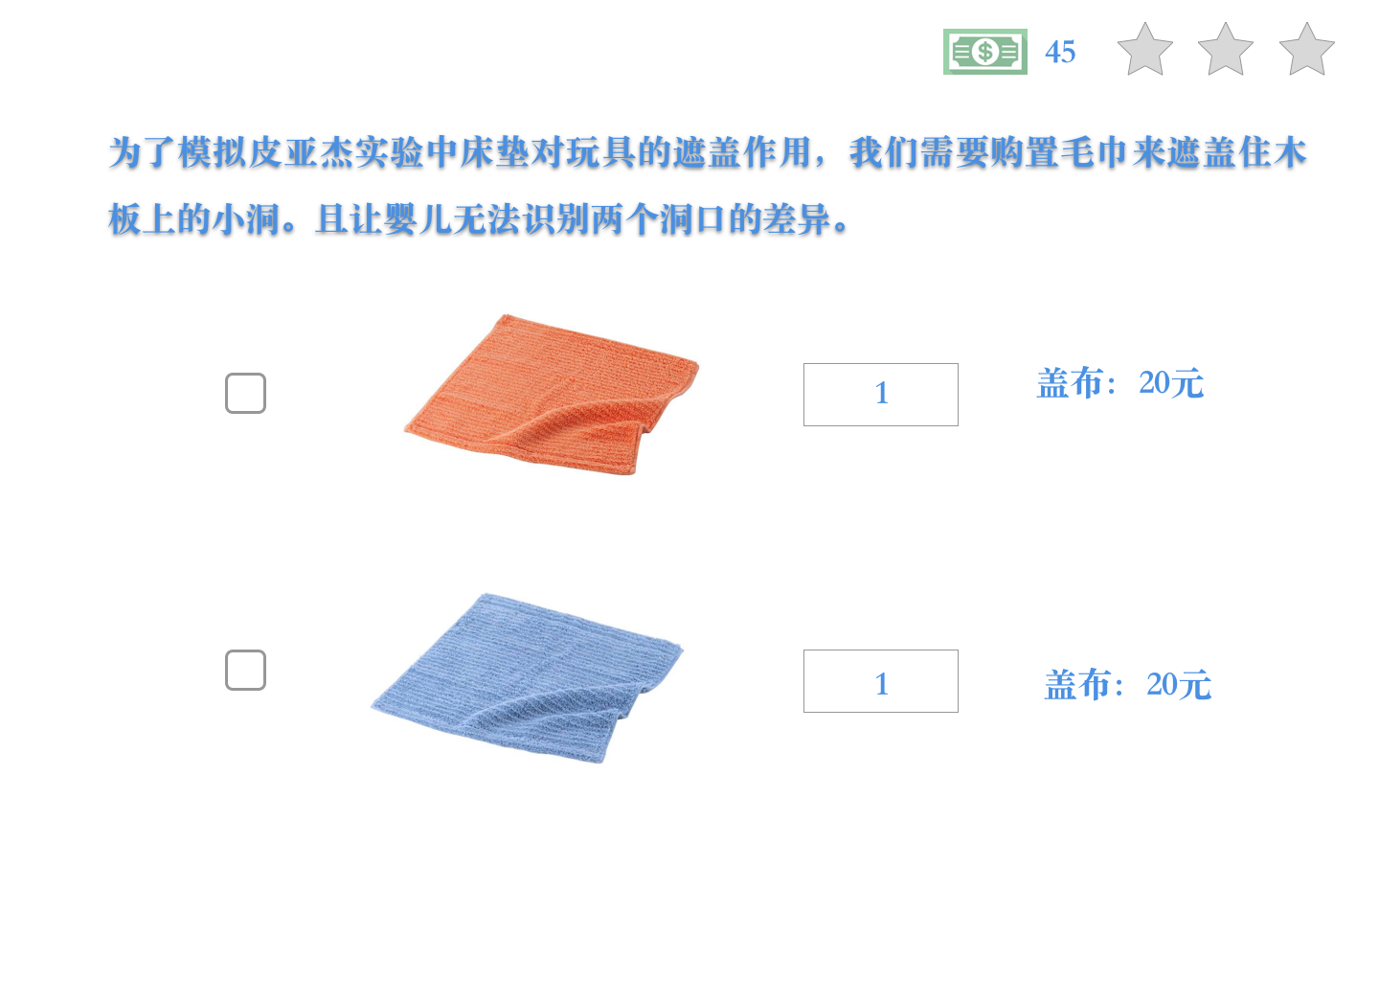
确定

Slide 13
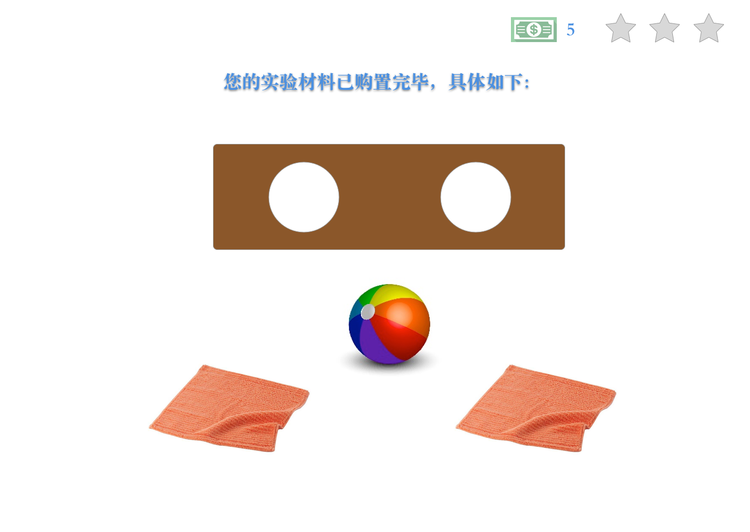
下一步

Slide 14
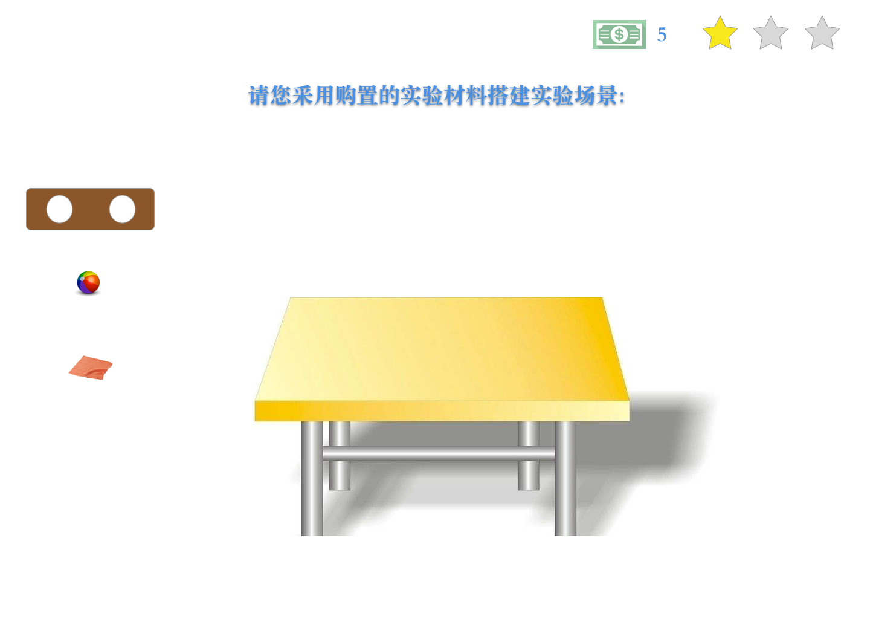
确定

Slide 15

下一步

Slide 16
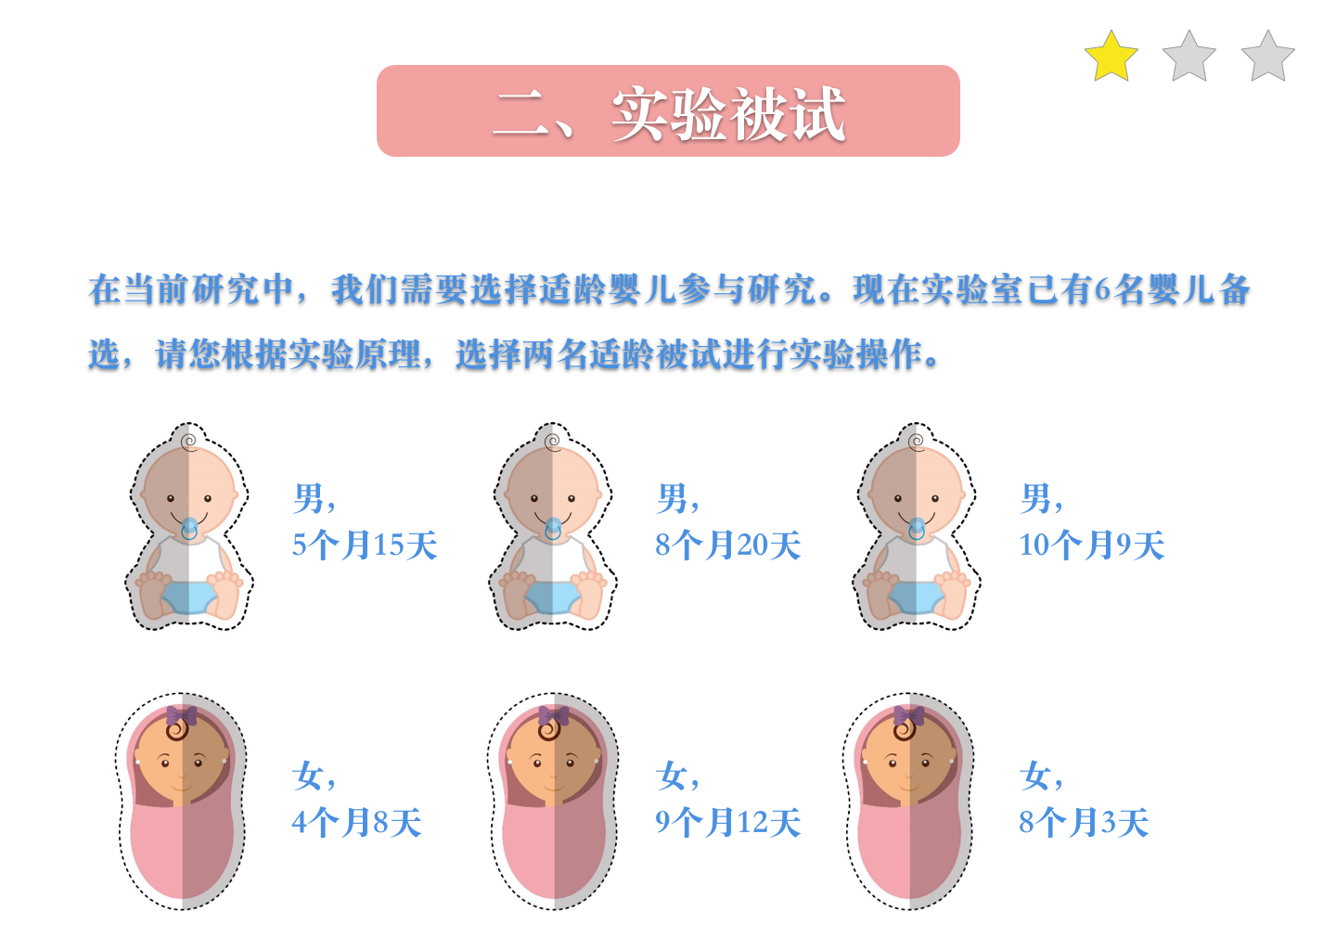
确定

Slide 17
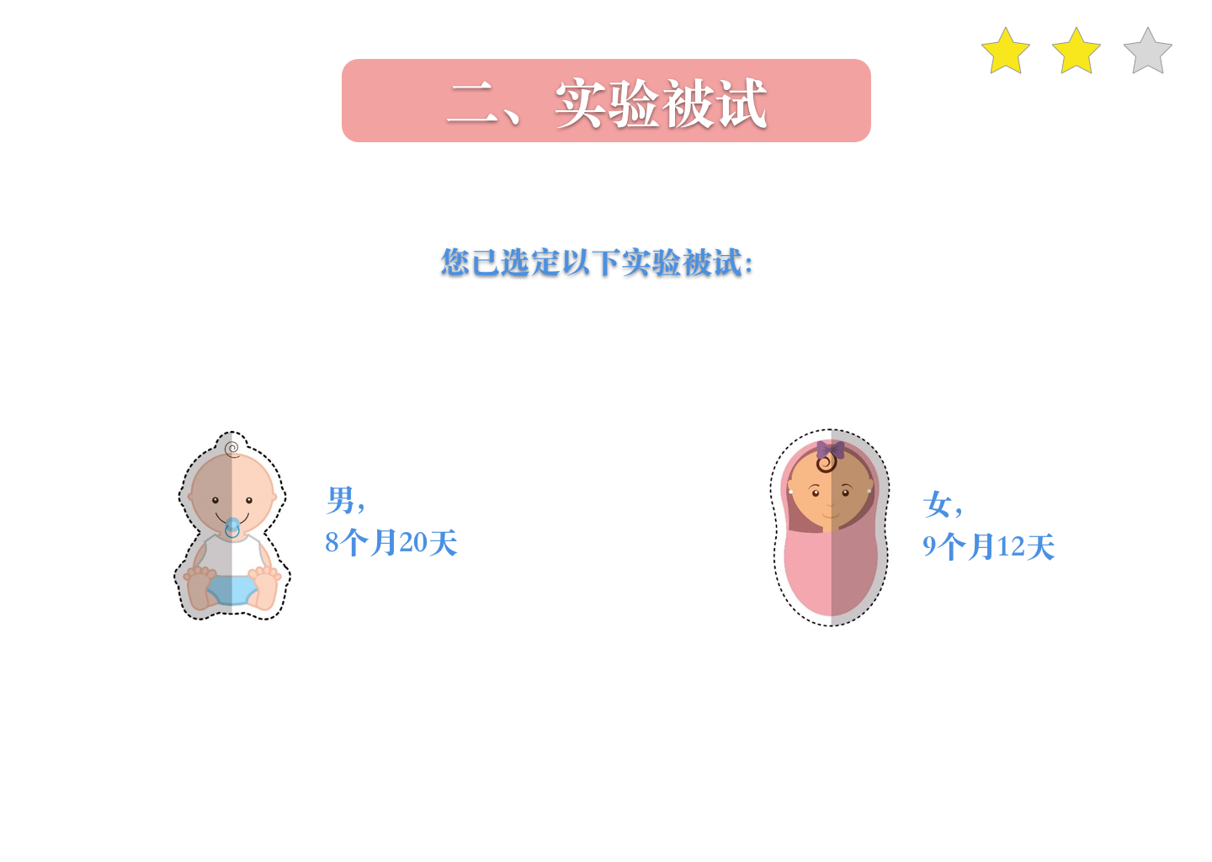
下一步

Slide 18
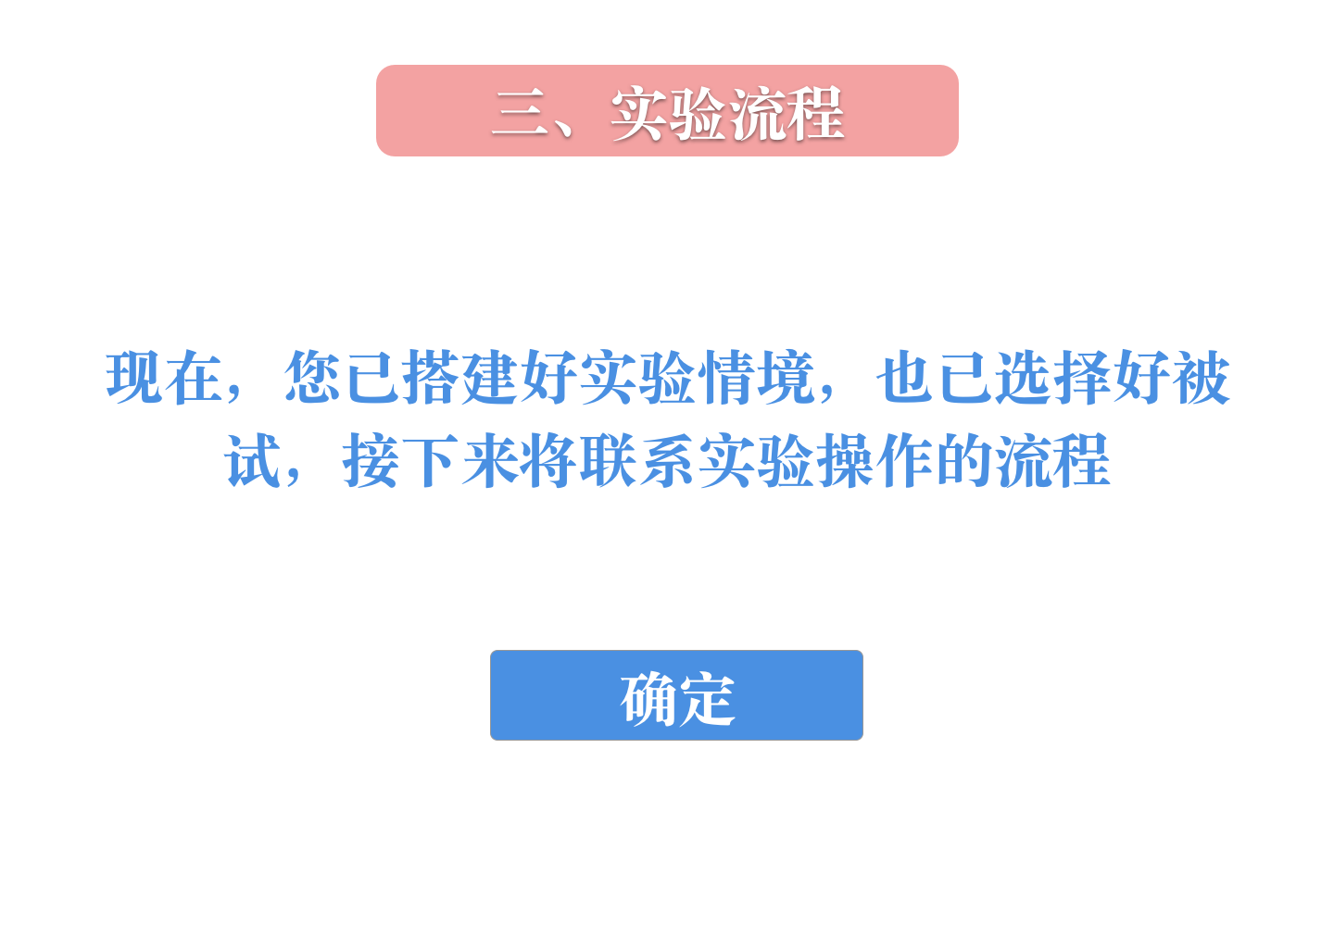

Slide 19
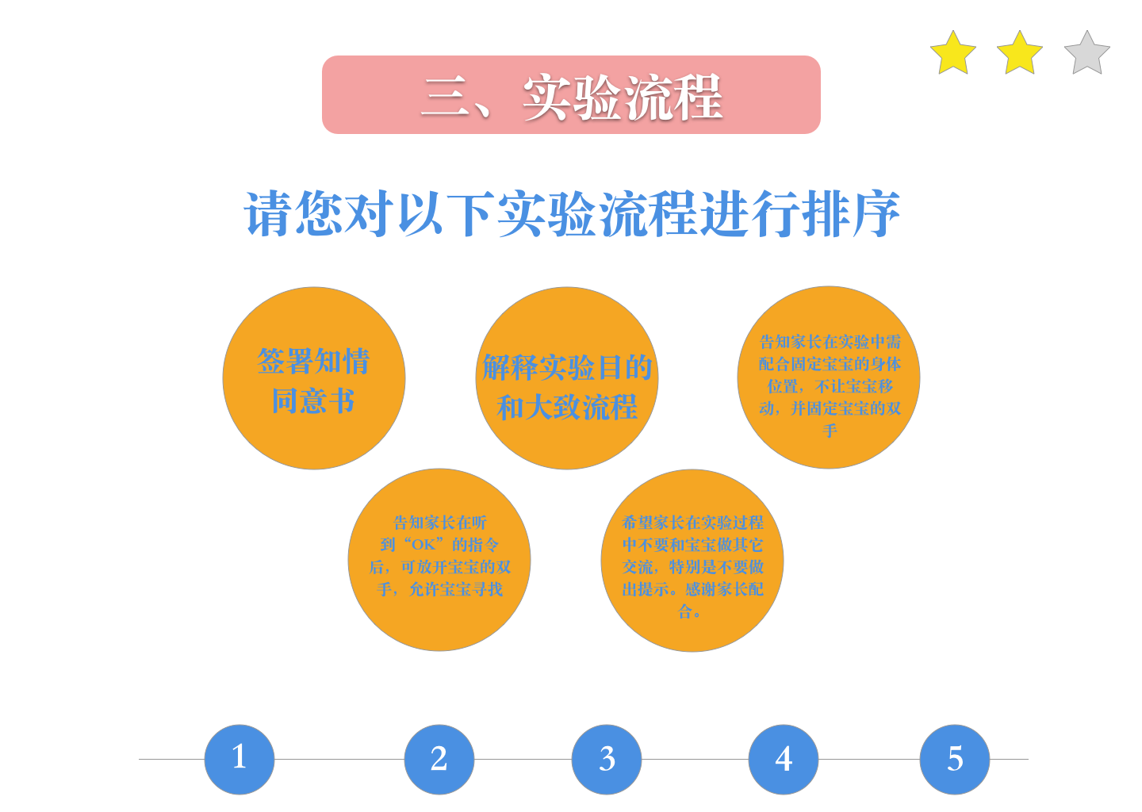
排序错误，请重新进行排序
确定
确定

Slide 20
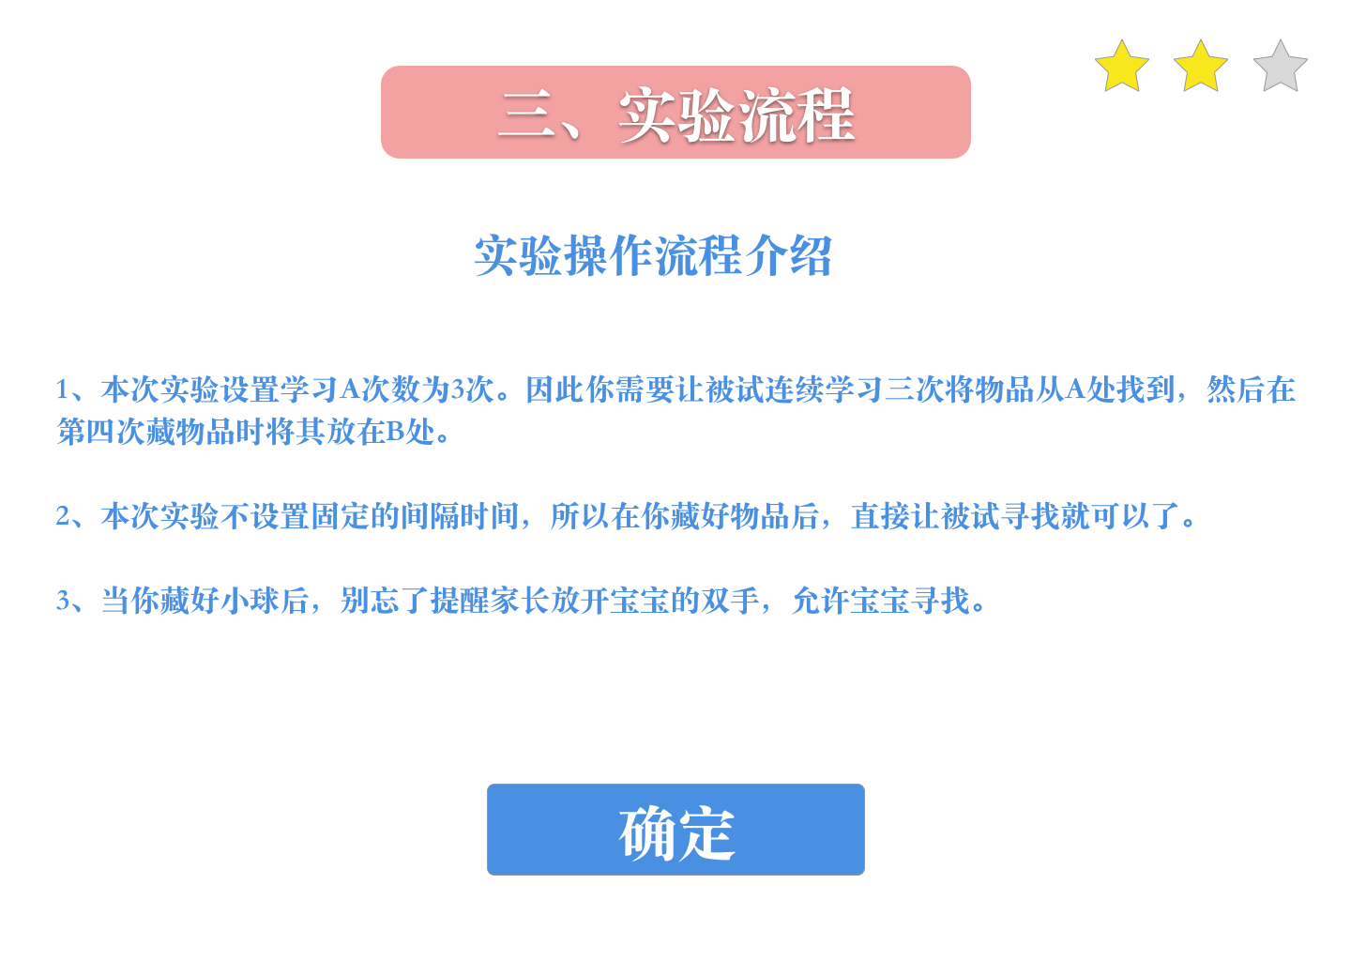

Slide 21
下一步

Slide 22
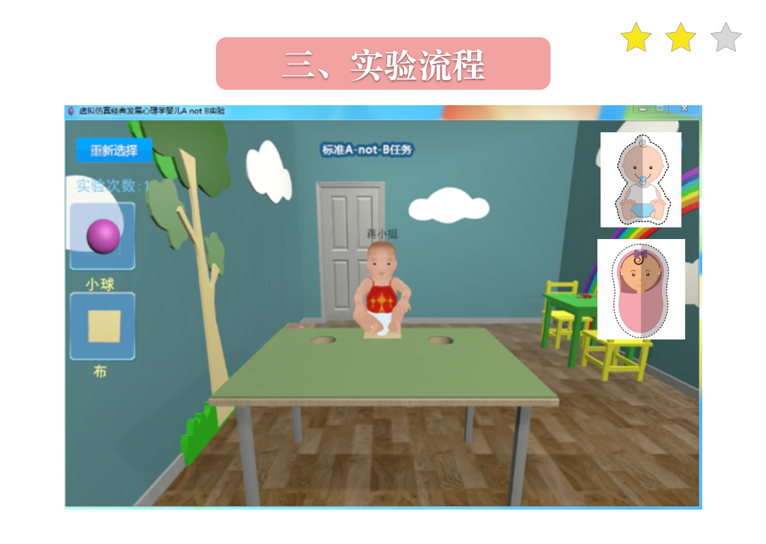
ok
操作失误，请重来
确定
确定
年龄 | 性别 | 第一轮小孩选择的位置

Slide 23
